Slide 1
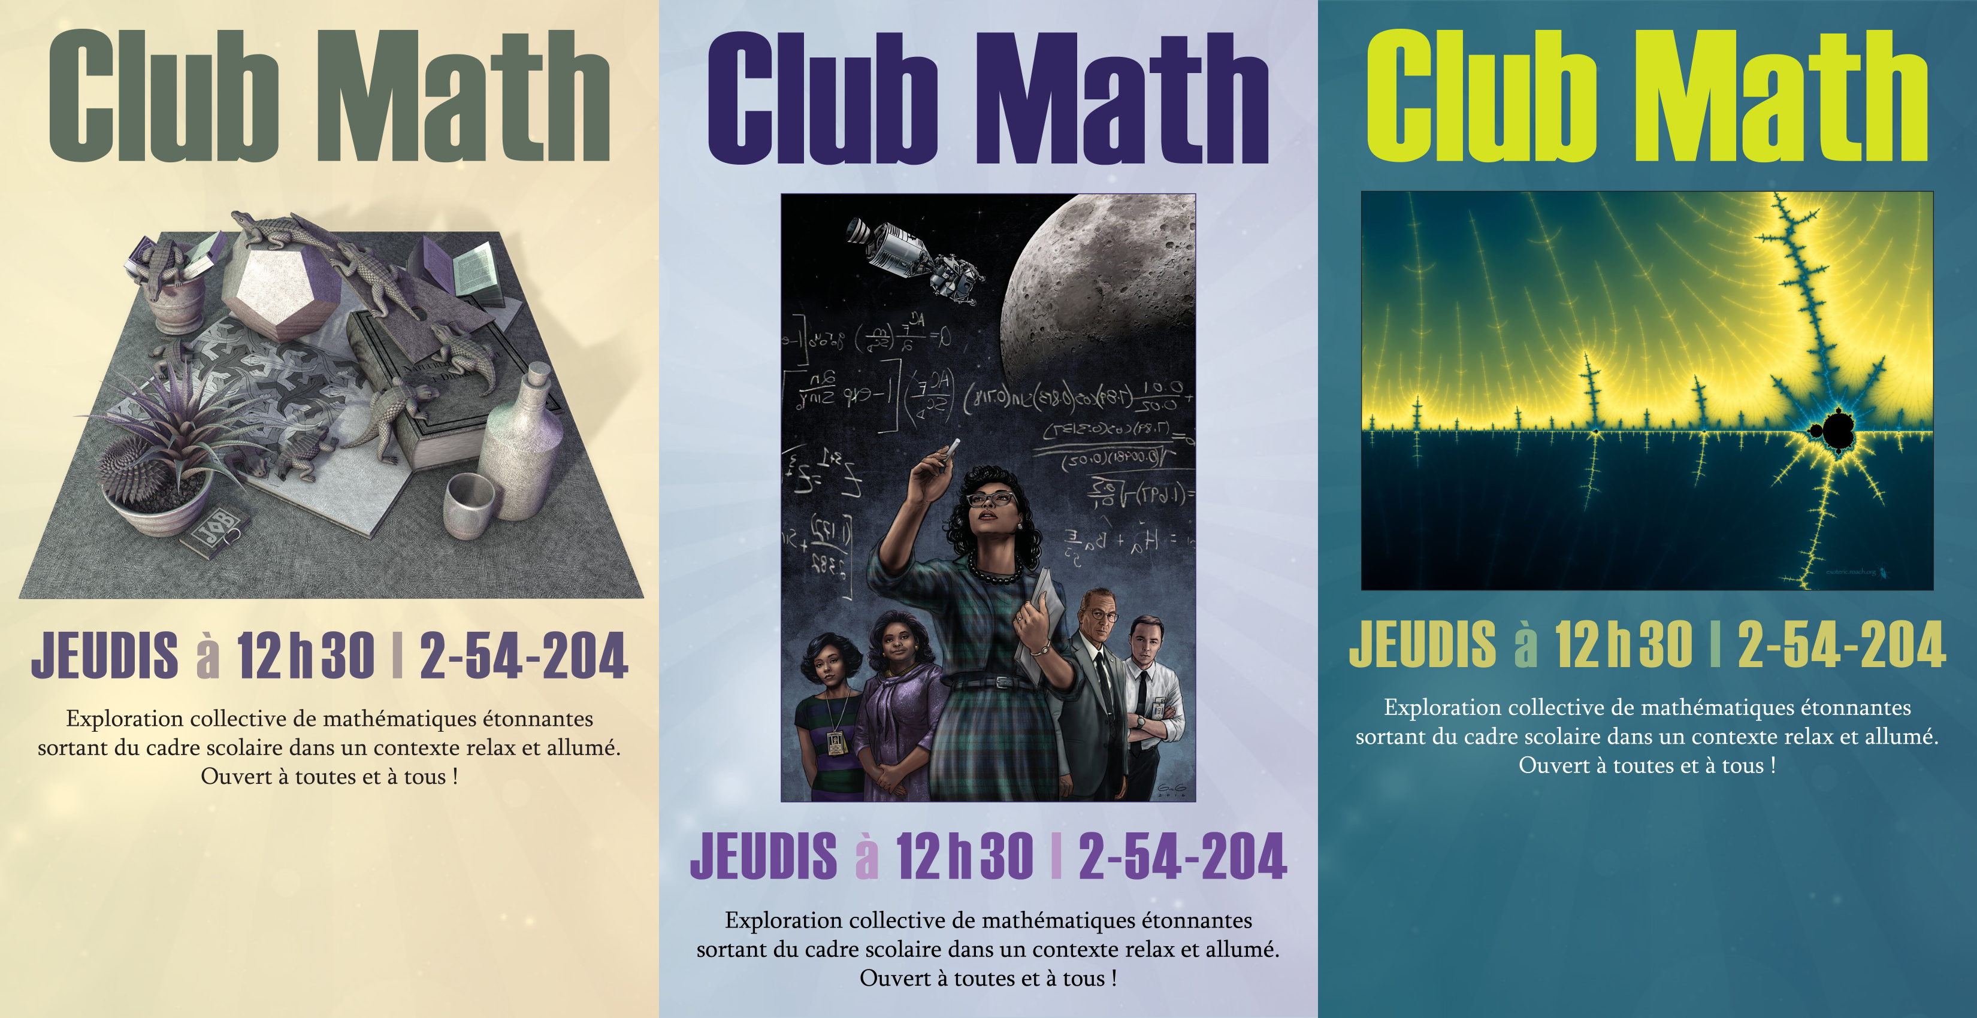

Slide 2


Slide 3
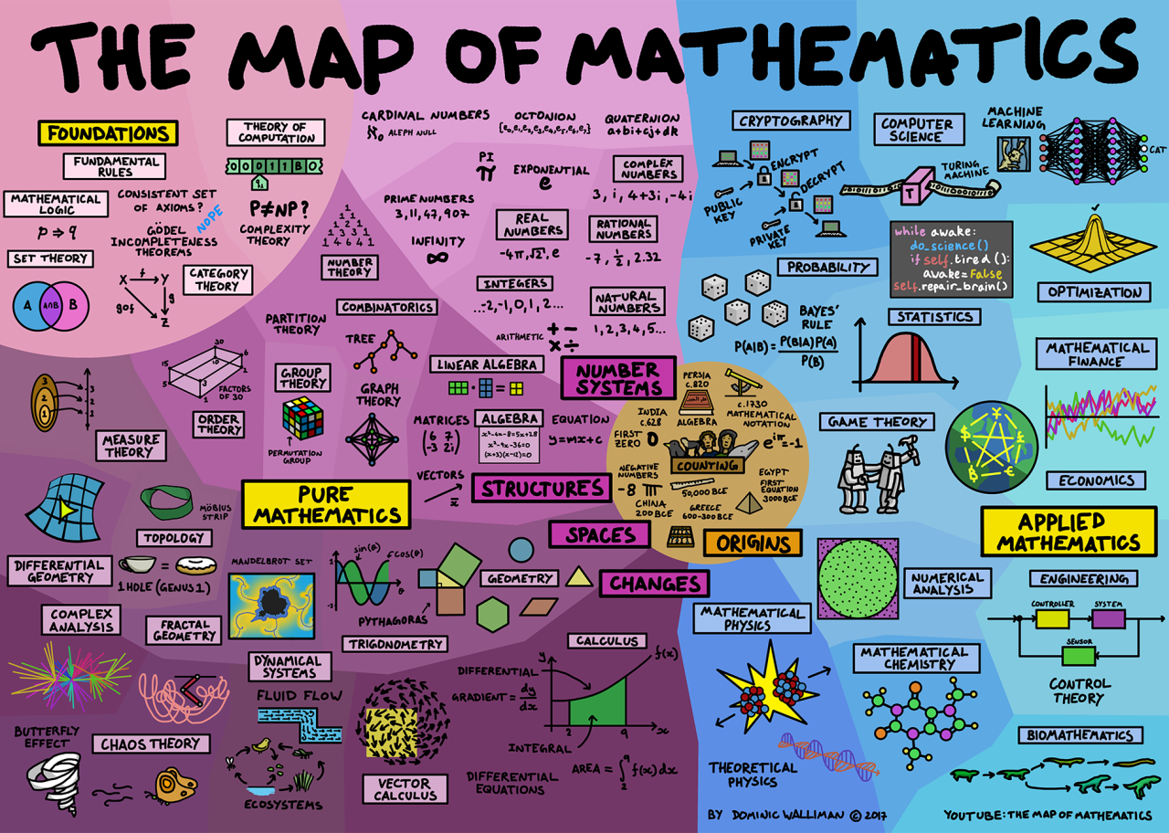
Mathématiques au Club Math

Slide 4
1. Motivation
2. Interpolation linéaire et barycentre
3. Courbes de Bézier
4. Freya Holmér ♥
5. Surfaces de Bézier

Slide 5
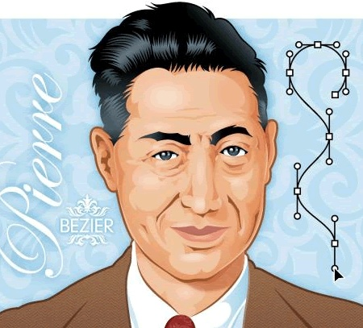
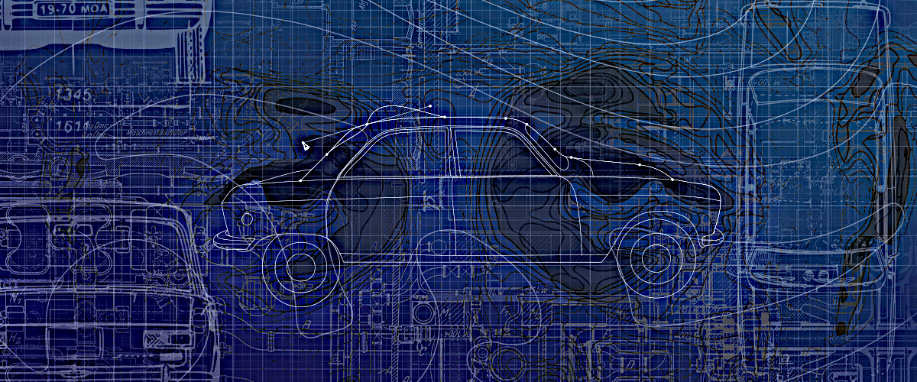
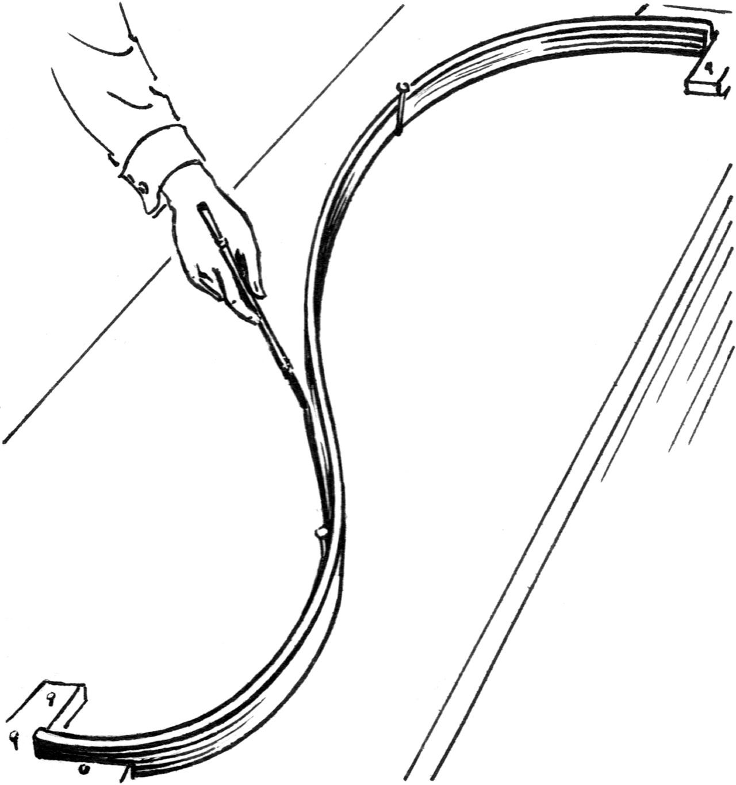

Slide 6

Conception assistée
par ordinateur

Slide 7
Objectif
Dessiner des courbes simplement

Slide 8
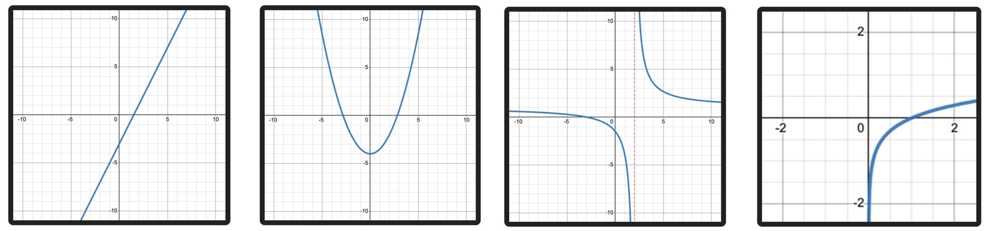
Idée 1 : Fonctions

Slide 9
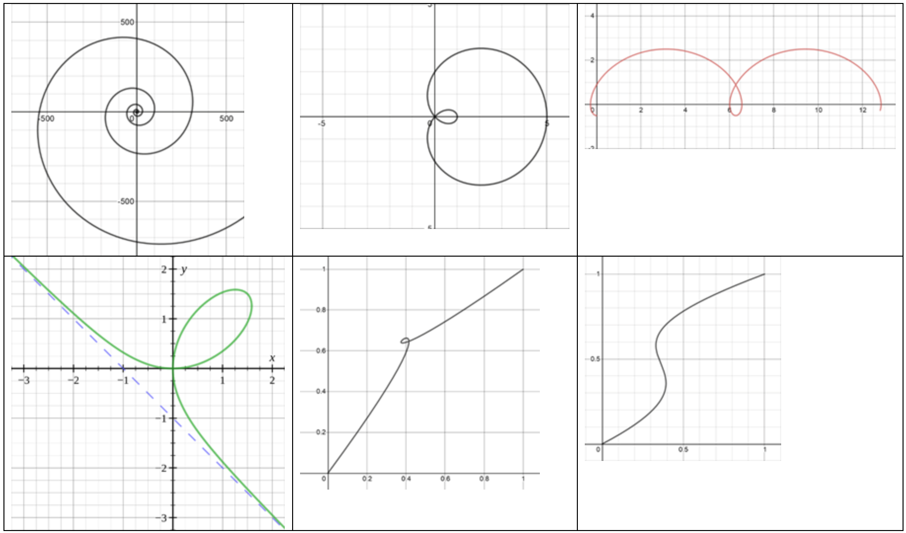

Slide 10
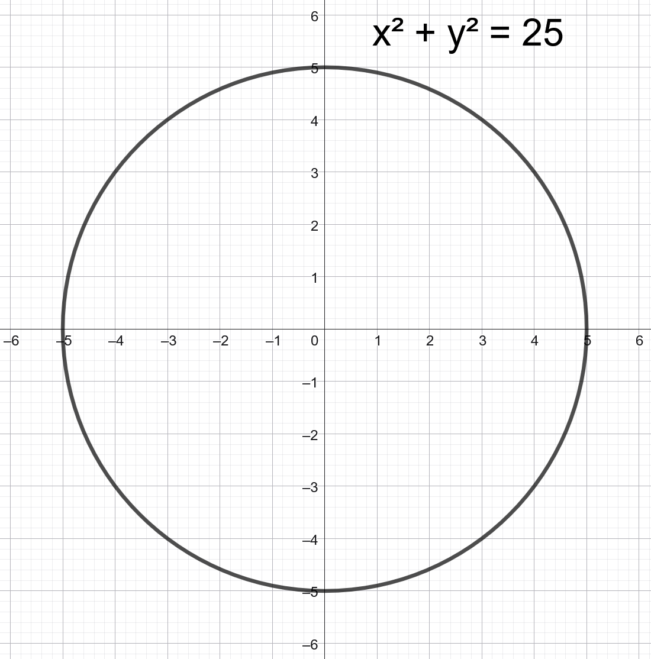
Idée 2 : Équations implicites

Slide 11
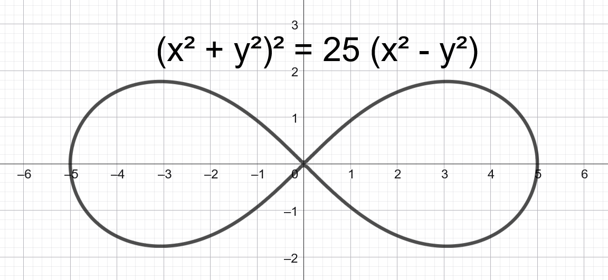
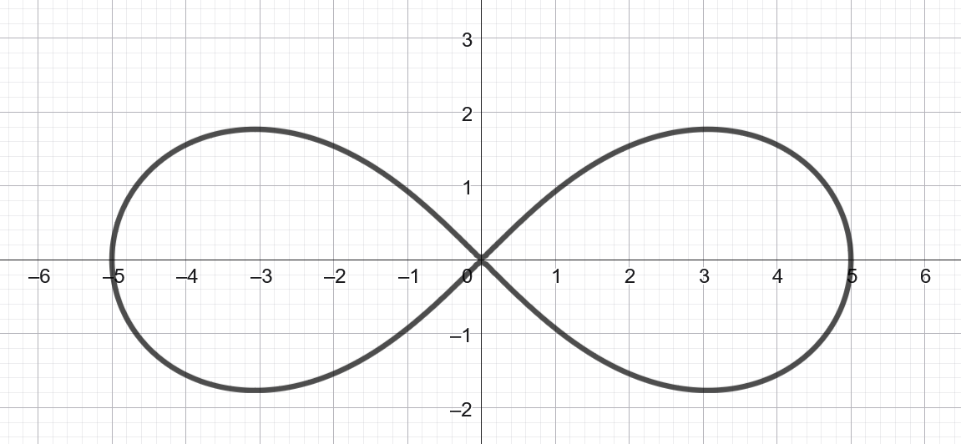

Slide 12
1. Motivation
2. Interpolation linéaire et barycentre
3. Courbes de Bézier
4. Freya Holmér ♥
5. Surfaces de Bézier

Slide 13
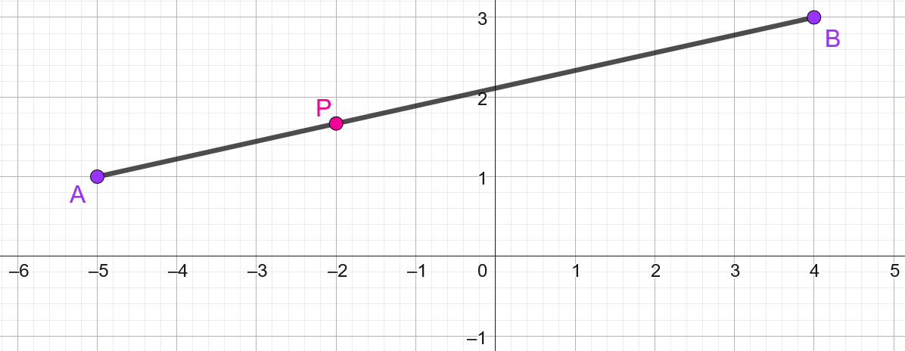
Segment entre 2 points

Slide 14
Interpolation linéaire
Calcul d’une valeur intermédiaire sur une droite reliant deux points.
Barycentre
Moyenne pondérée de plusieurs points.

Slide 15
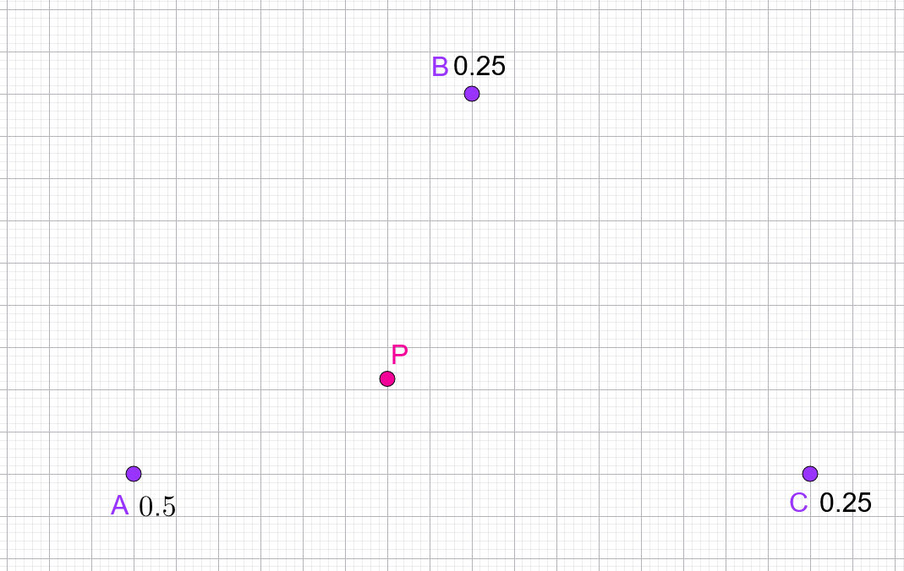

Slide 16
1. Motivation
2. Interpolation linéaire et barycentre
3. Courbes de Bézier
4. Freya Holmér ♥
5. Surfaces de Bézier

Slide 17
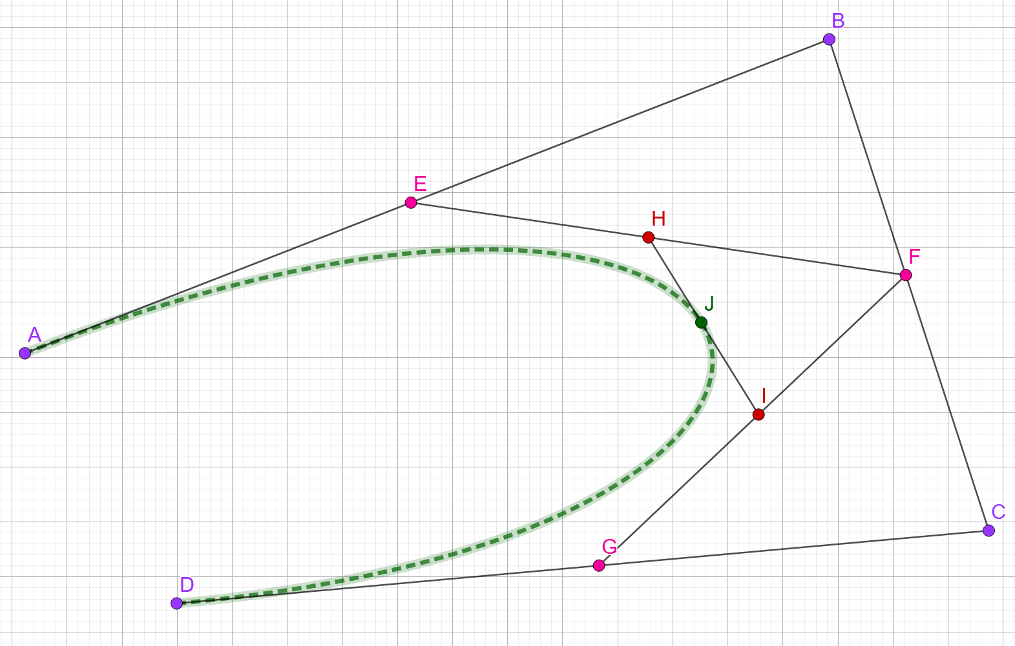

Slide 18
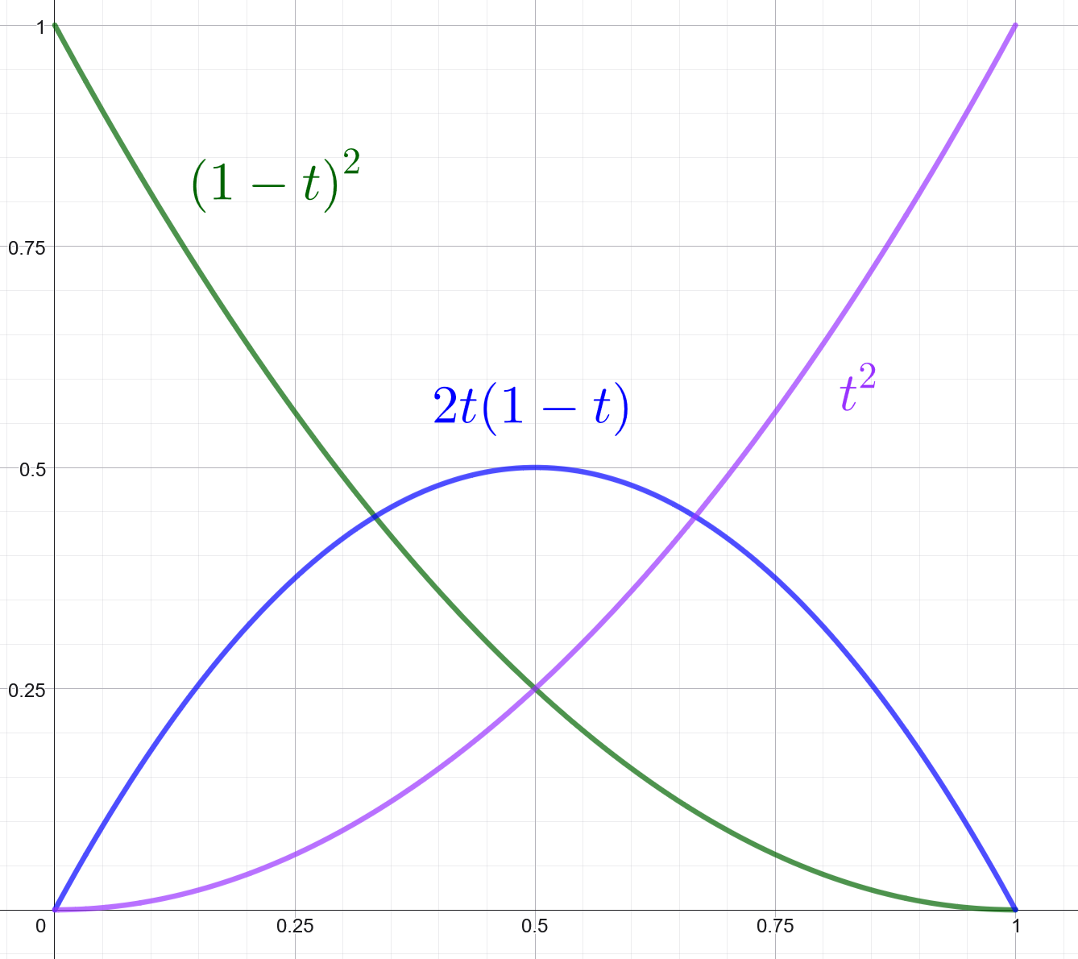
Polynômes de Bernstein de degré 2
$$P\left(t\right)={\left(1−t\right)}^{2}A+2\left(1−t\right)tB+t^{2}C$$

Slide 19
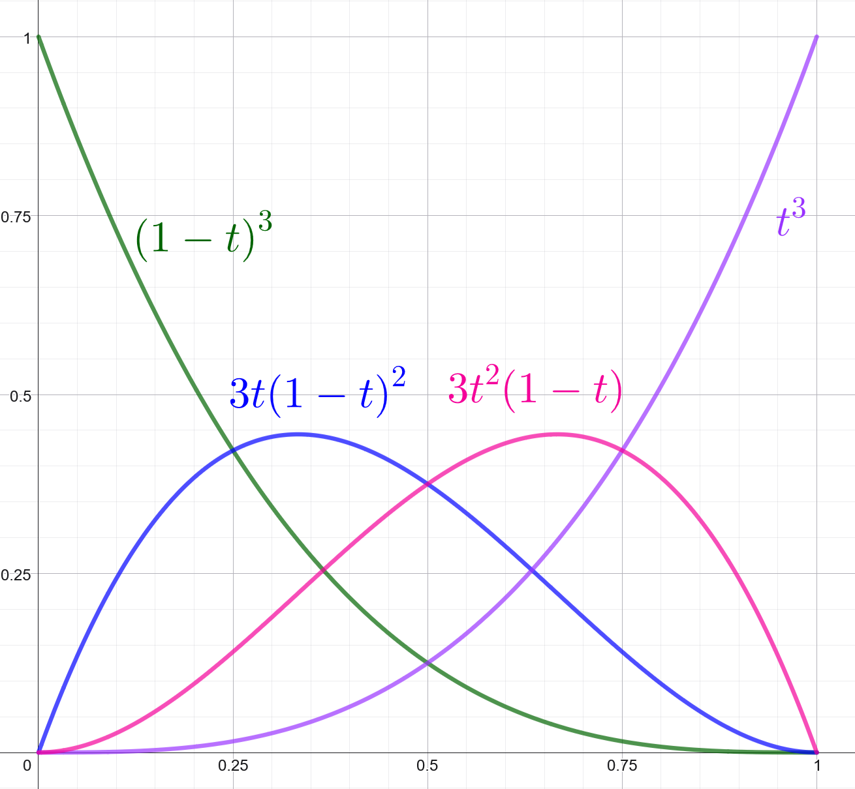
Polynômes de Bernstein de degré 3
$$P\left(t\right)={\left(1−t\right)}^{3}A+3{\left(1−t\right)}^{2}tB+3\left(1−t\right)t^{2}C+t^{3}D$$

Slide 20
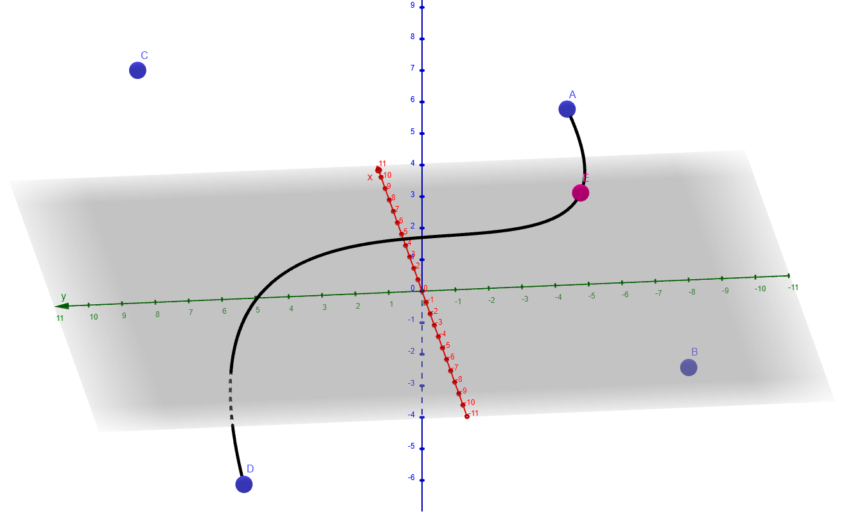

Slide 21
1. Motivation
2. Interpolation linéaire et barycentre
3. Courbes de Bézier
4. Freya Holmér ♥
5. Surfaces de Bézier

Slide 22


Slide 23


Slide 24
1. Motivation
2. Interpolation linéaire et barycentre
3. Courbes de Bézier
4. Freya Holmer ♥
5. Surfaces de Bézier

Slide 25
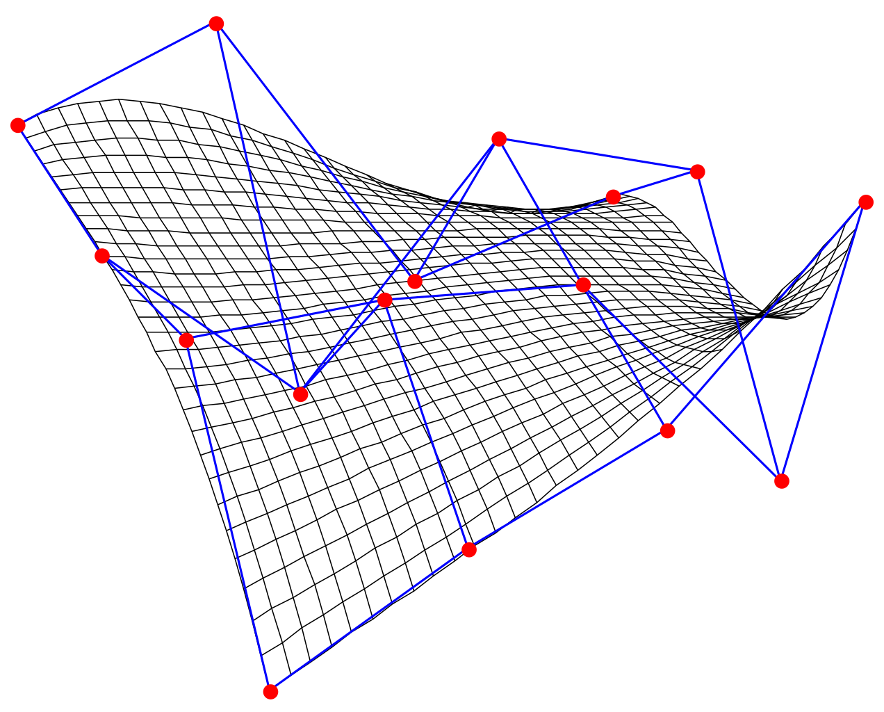

Slide 26


